Slide 1

Valnämndens mottagning

Slide 2
Så här går mottagningen till
Ordförande och en röstmottagare kommer med distriktets röster
Fyra valkassar per valdistrikt: en röd, en gul, en vit och en blå.
Är resultatet inrapporterat?
Instruktion till er hjälp
Notes:
Ordförande och en röstmottagare kommer med distriktets röster - ordförande och en röstmottagare kommer med distriktets alla röster och kan vara både trötta och stressade. Därför är det viktigt att ni börjar kolla så att:
Är resultatet inrapporterat? – Att resultaten från samtliga val är inrapporterade, annars ska ni inte ta emot valkassarna.
Fyra valkassar per valdistrikt; en röd, en gul, en vit och blå – Det är alltså fyra kassar som ni ska ta emot per distrikt. En röd, en gul, en vit och en blå.
Instruktion till er hjälp – och till er hjälp har ni en instruktion, eller det är egentligen två instruktioner. Vi återkommer till det.

Slide 3

Kontrollera inrapportering av resultat
Innan ni tar emot valkassarna.
Kvittens eller valpresentationen
Egen station
Alla tre valen
Hjälp till vid behov
Notes:
Innan ni tar emot valkassarna – det är viktigt att ni kontrollerar att resultatet från vallokalen är inrapporterat innan ni tar emot valkassarna.
Kvittens eller valpresentationen – Det finns två sätt att kontrollera att distriktet har rapporterat in. Antingen genom att de visar upp en skärmdump av kvittensen i telefonen, vilket de uppmanas att göra. Annars får ni gå in i valpresentationen på val.se för att se att så inrapportering skett.
Egen station – det är bra, om det går att lösa i lokalen, att ha en egen station där denna kontroll kan ske så representanterna från valdistrikten inte behöver köa för att lämna över valkassarna och sen behöva gå åt sidan för att rapportera ett eller alla tre valen innan de kan ställa sig i kön igen.
Vi planerar att återkomma i augusti med tydlig instruktion hur denna kontroll lättast går till.
Alla tre valen – för ni behöver kontrollera att alla tre val är inrapporterade
Hjälp till vid behov – naturligtvis kan och bör ni hjälpa representanterna från valdistriktet om de inte fått rätt på hur de ska rapportera in valens resultat.

Slide 4

Ta emot valdistrikten
Valkassarna ska vara förslutna
Nya valkassar efter kontroll
Fyra kassar kontrollerade = valdistriktet mottaget
Klart!
Notes:
När ni kontrollerat att resultatet är inrapporterat är det dags att ta emot valkassarna.
Valkassarna ska vara förslutna - Varje valkasse ska vara försluten när ni tar emot dem
Nya valkassar efter kontroll - Efter att kontrollen är gjord ska materialet läggas i nya kassar och förslutas.
Fyra kassar kontrollerade = valdistriktet mottaget - När de fyra kassarna är kontrollerade och förslutna är ett valdistrikt mottaget
Klart! - Gå därefter till nästa valdistrikt och när samtliga valdistrikts i kommunen har kontrolleras och tagits emot är mottagningen klar!

Slide 5
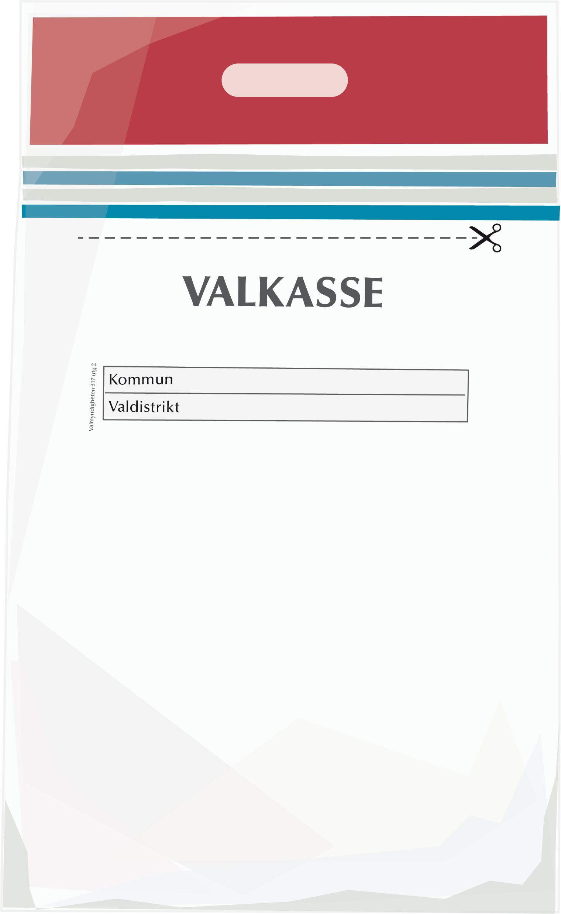
Uppsamlingskassen
En röd kasse, den så kallade uppsamlingskassen
Innehåller:
Blankett ”Kvittens uppsamlingskasse”
Omslag för felsända förtidsröster
Omslag för underkända förtidsröster
Omslag för sent inkomna förtidsröster (efter att röstmottagningen avslutats)
Omslag för tomma ytterkuvert från godkända budröster.
Omslag för underkända ytterkuvert för budröster
Blankett: ”Protokoll vallokal”
Röstlängd
Notes:
En röd kasse, den så kallade uppsamlingskassen - Den röda kassen, den så kallade uppsamlingskassen
Innehåller: – och den röda kassen innehåller följande:
Blankett ”Kvittens uppsamlingskasse”
Omslag för felsända förtidsröster
Omslag för underkända förtidsröster
Omslag för sent inkomna förtidsröster (efter att röstmottagningen avslutats)
Omslag för tomma ytterkuvert från godkända budröster.
Omslag för underkända ytterkuvert för budröster
Blankett: ”Protokoll vallokal”
Röstlängd – Observera att om distriktet använt sig av en delad röstlängd är det viktigt att man ska se så att hela röstlängden är med.
Observera att det kan vara så att inte alla ovan omslag är med i uppsamlingskassen. Finns det inga underkända förtidsröster finns det inte heller något omslag. Det viktiga är att innehållet stämmer överens enligt ”Kvittens uppsamlingskasse”.

Slide 6
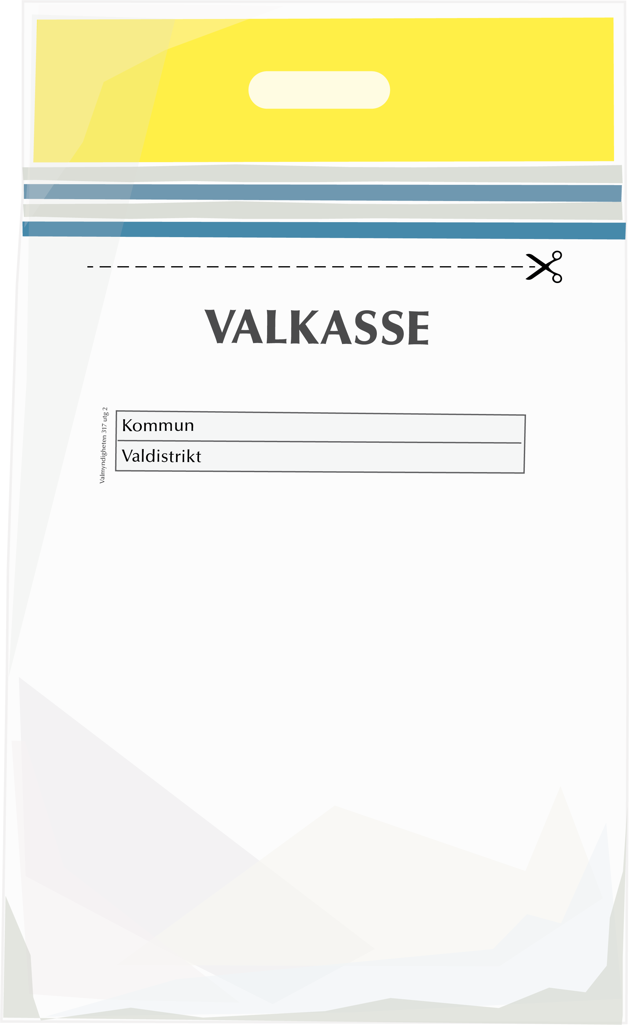
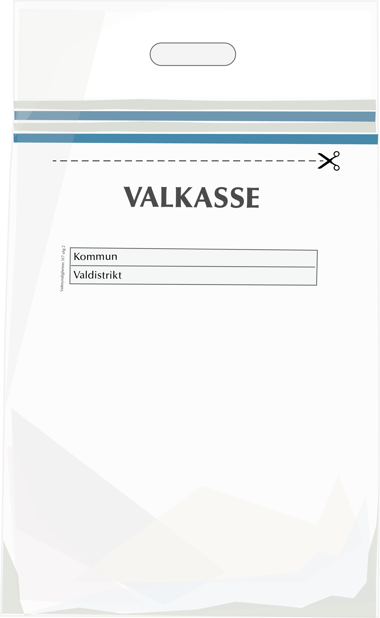
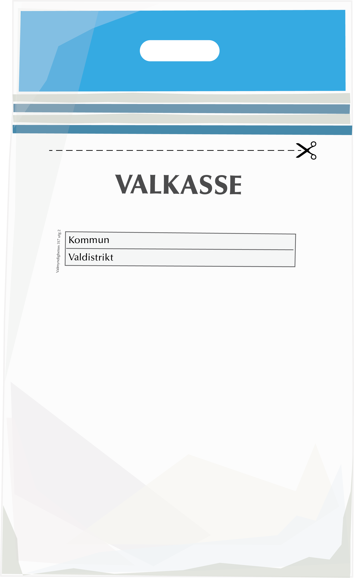
Den gula, vita och blå valkassen
En gul, en vit och en blå kasse
Innehåller:
Flera omslag med de valsedlar som varit i valurnan
Resultatbilaga
Notes:
En gul, en vit och en blå kasse - Valdistrikten lämnar utöver den röda kassen även en gula, en vit och en blå valkasse.
Innehåller: - Dessa innehåller omslag med de valsedlar som varit i vallokalens valurna och en resultatbilaga.
Observera att alla valdistrikt inte nödvändigtvis lämnar in samtliga kategorier av omslag som står förtryckt på resultatbilagan.

Slide 7
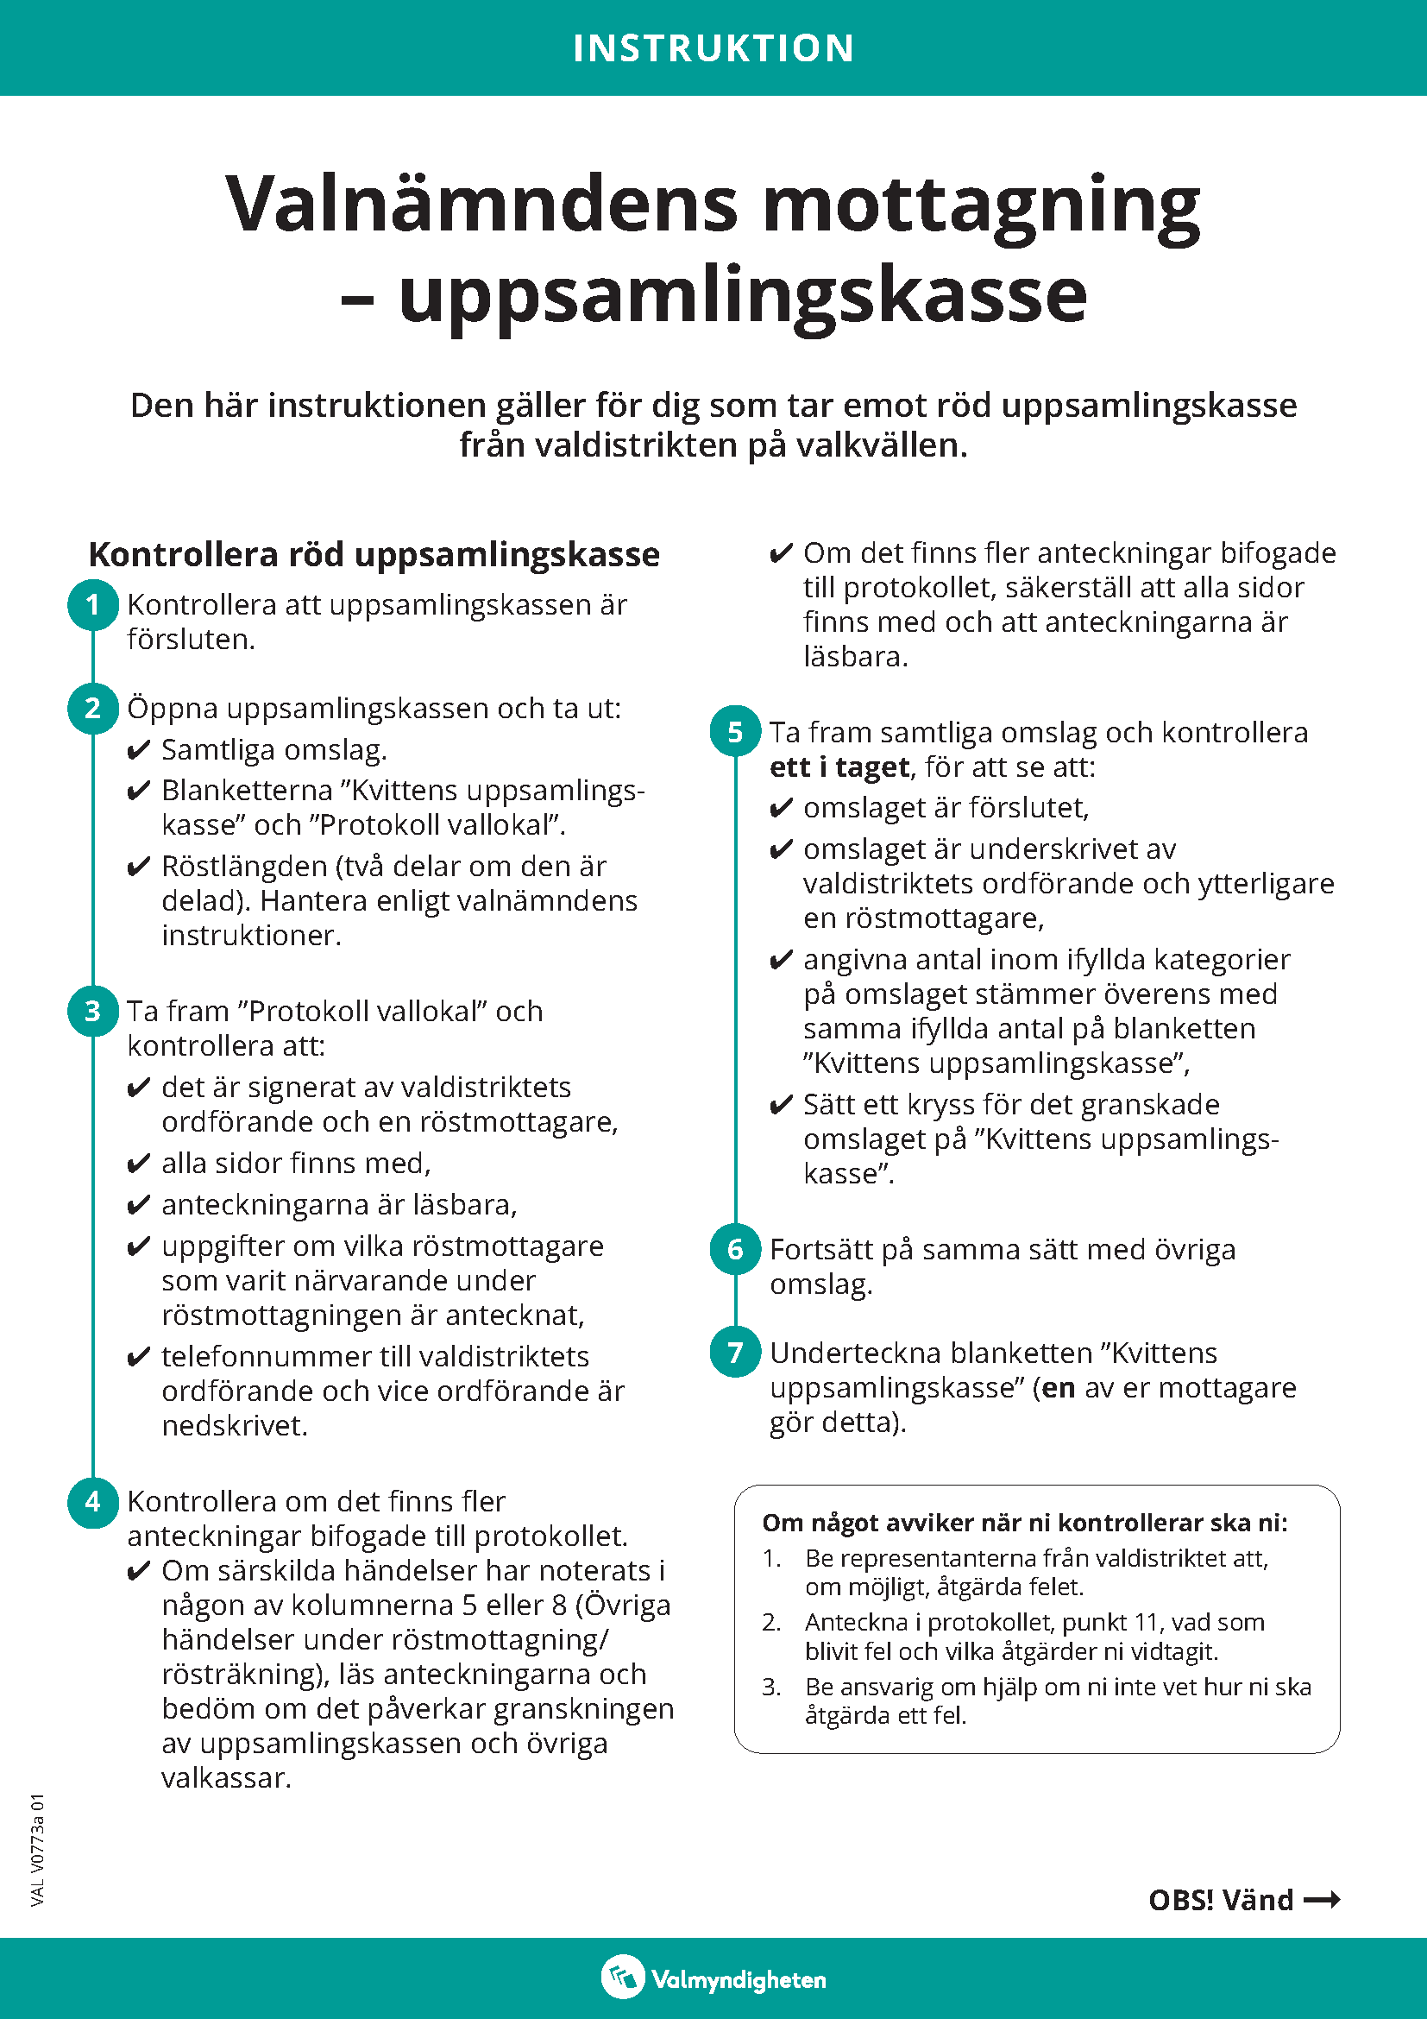
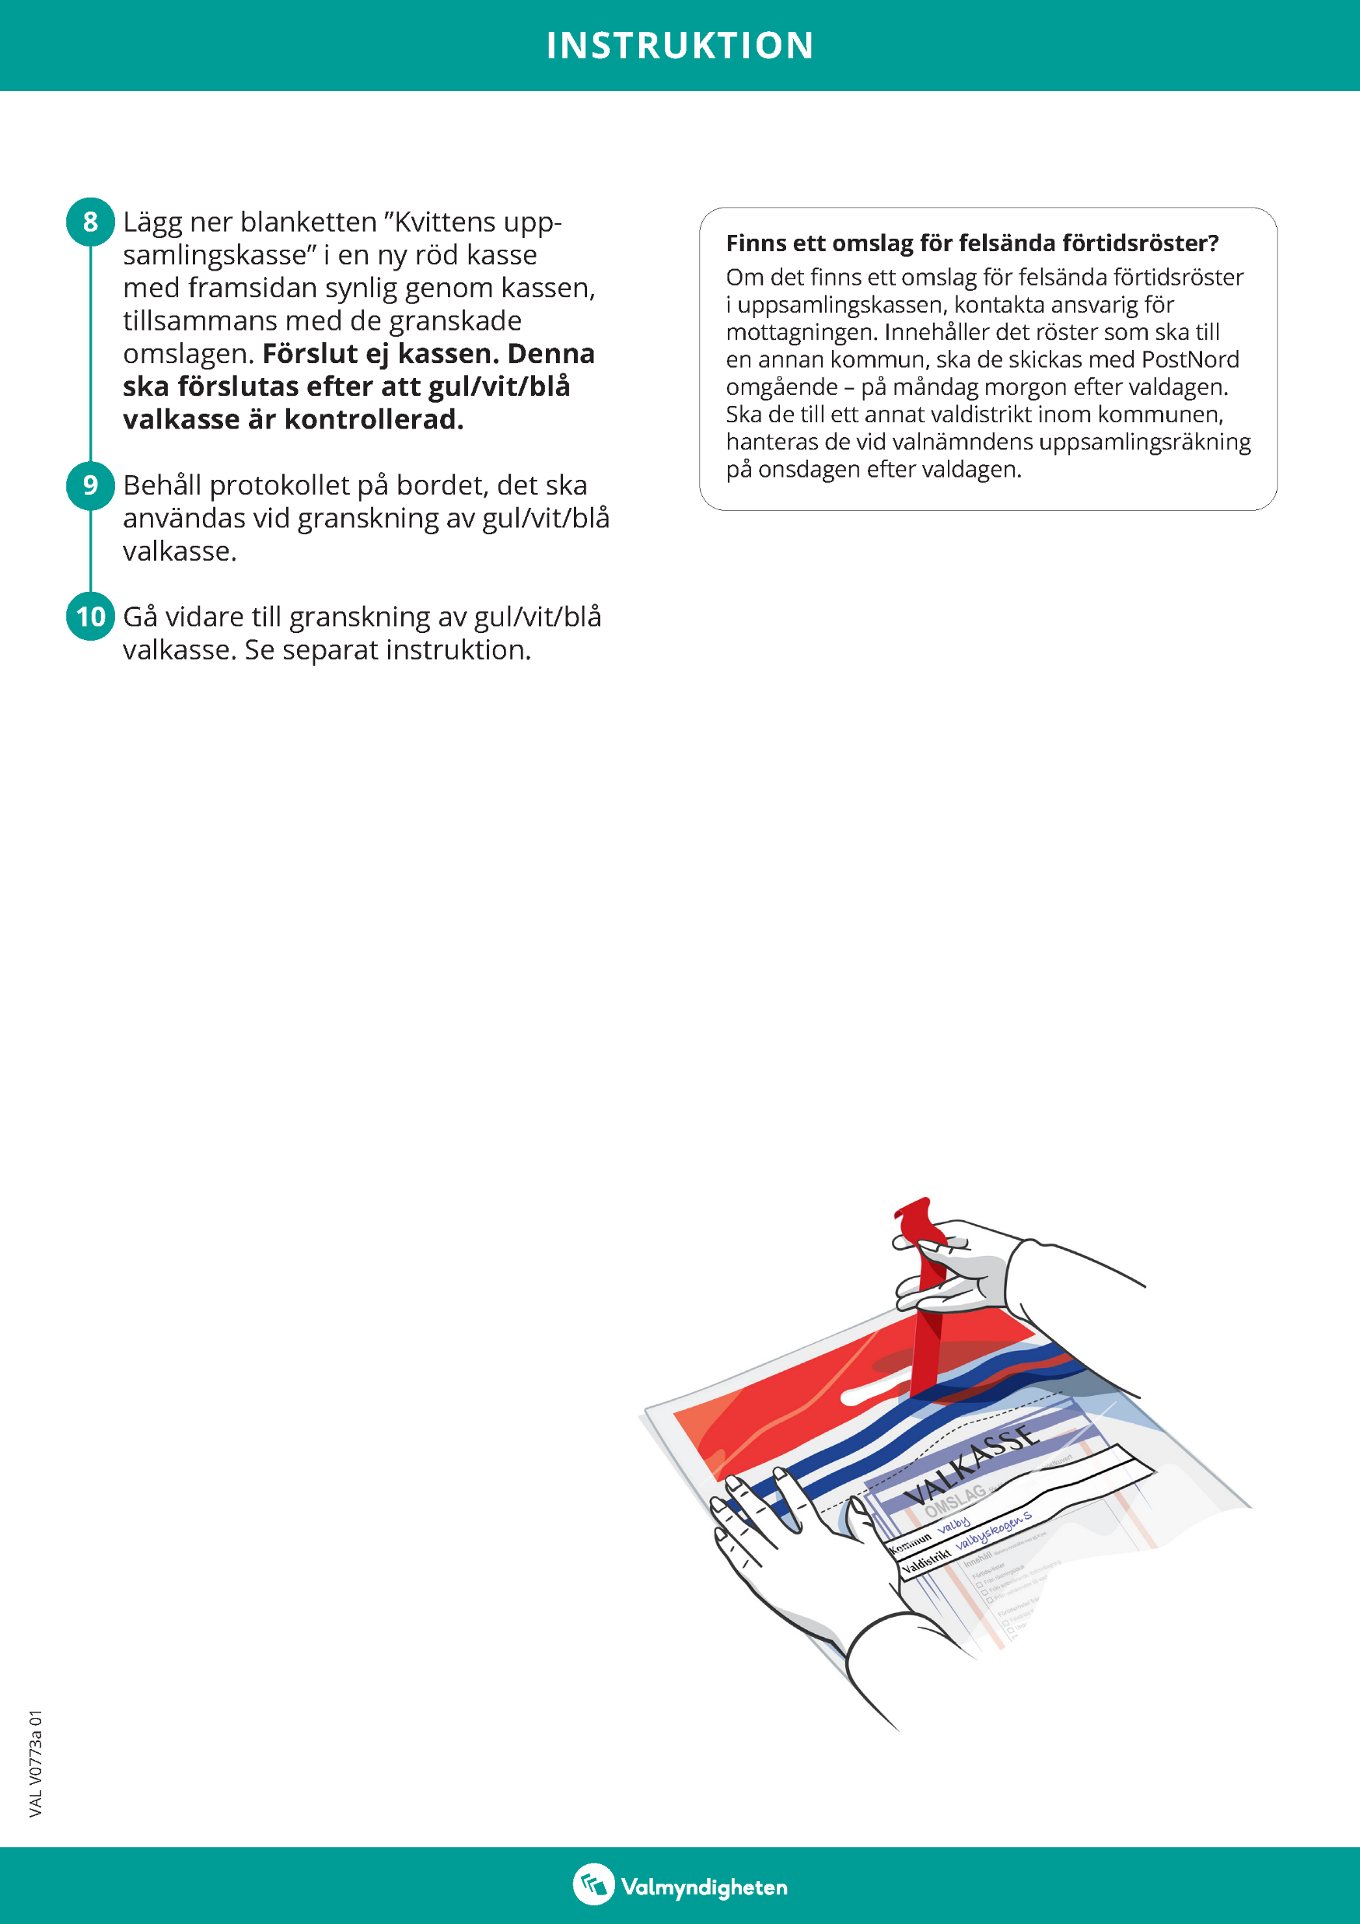
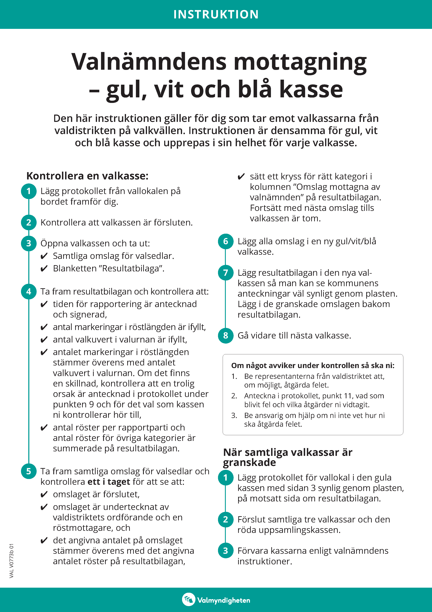
Instruktion
Steg för steg-instruktion
Lugnt och metodiskt
Var alltid två
Notes:
Steg för steg-instruktion – till er hjälp vid mottagningen har ni en instruktion där ni kan följa steg för steg hur ni genomför mottagningen.
Lugnt och metodiskt - Tänk på att genomföra kontrollen lugnt och metodiskt. Det är lättare för valnämnden att utreda eventuella fel och korrigera när allt är färskt i minnet och alla minns bättre än om länsstyrelsen hör av sig upp till mer än en vecka senare vid den slutliga rösträkningen.
Var alltid två - Var alltid två personer när ni hanterar röster.

Slide 8
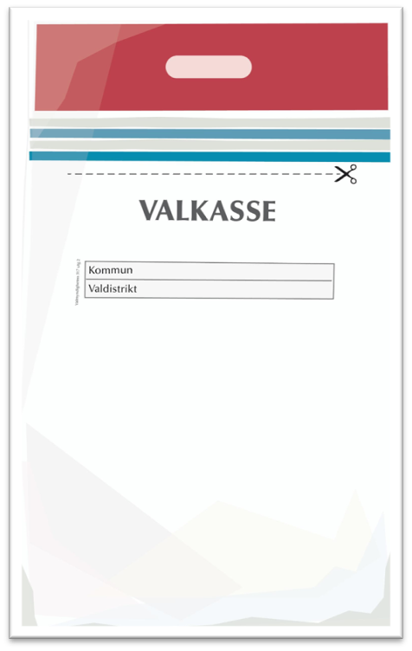
Kontroll av röd uppsamlingskasse
Öppna uppsamlingskassen
Kontrollera protokollet
Kontrollera omslag
Kvittens uppsamlingskasse
Lägg i ny röd kasse
Notes:
Steg för steg hur kontrollen av röd uppsamlingskassen går till.
Öppna uppsamlingskassen - Öppna uppsamlingskassen. Ta ut samtliga omslag, blanketterna ”Kvittens Uppsamlingskasse” och ”Protokoll vallokal
Kontrollera protokollet - Kontrollera vad som antecknats i protokollet och att det är undertecknat
Kontrollera omslag - Kontrollera att respektive omslag för förtidsrösterna är förslutna och undertecknade
Kvittens uppsamlingskasse - Stämmer det angivna antalet på omslaget överens med det angivna antalet på blanketten ”Kvittens uppsamlingskasse”?
Lägg i ny röd kasse - Underteckna blanketten ”Kvittens uppsamlingskasse”. Lägg sedan ner blanketten i en ny röd kasse, tillsammans med de granskade omslagen. Kassen ska inte förslutas ännu!

Slide 9
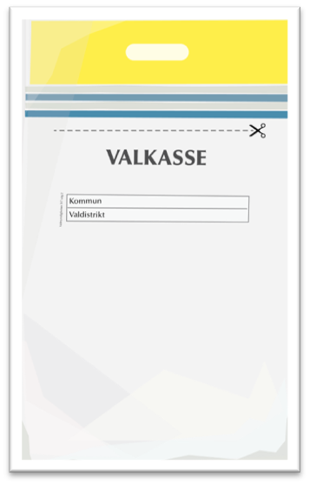
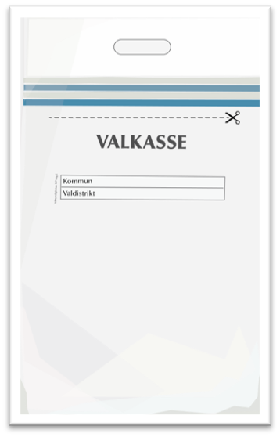
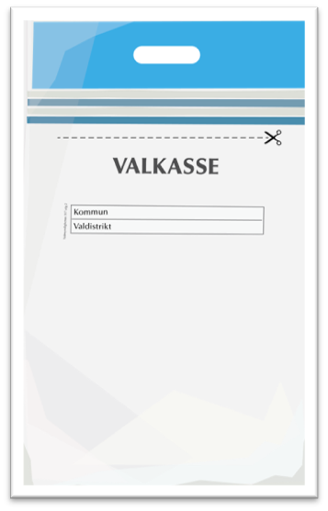
Kontroll av gul, vit och blå valkasse
Öppna gul valkasse
Kontrollera resultatbilagan
Kontrollera omslagen
Kontrollera vit valkasse
Kontrollera blå valkasse
Notes:
Steg för steg hur kontrollen av gul, vit och blå kasse går till.
Öppna gul valkasse – Öppna valkassen pch ta ut blanketten ”Resultatbilaga RD” och samtliga omslag för valsedlar i kassen.
Kontrollera resultatbilagan – Kontrollera att uppgifterna om antal markeringar i röstlängden och antal valkuvert i valurnan är ifyllda i resultatbilagan. Kontrollera också att om uppgifterna om antal markeringar i röstlängd inte stämmer överens med uppgifterna om antal valkuvert i valurnan eller annan eventuell avvikelse finns antecknad i protokollet.
Kontrollera omslagen – kontrollera att samtliga omslag är förslutna och undertecknade. Samt att antalet på omslagen stämmer överens med antalet i resultatbilagan. När kontrollen är klar lägg omslagen och resultatbilagan i en ny gul valkasse. Förslut inte kassen än.
Kontrollera vit valkasse – gör samma kontroller som med den gula valkassen. När kontrollen är klar lägg omslagen och resultatbilagan i en ny vit valkasse. Förslut inte kassen än.
Kontrollera blå valkasse – gör samma kontroller som med den gula och vita valkassen. När kontrollen är klar lägg omslagen och resultatbilagan i en ny blå valkasse. Förslut inte kassen än.

Slide 10
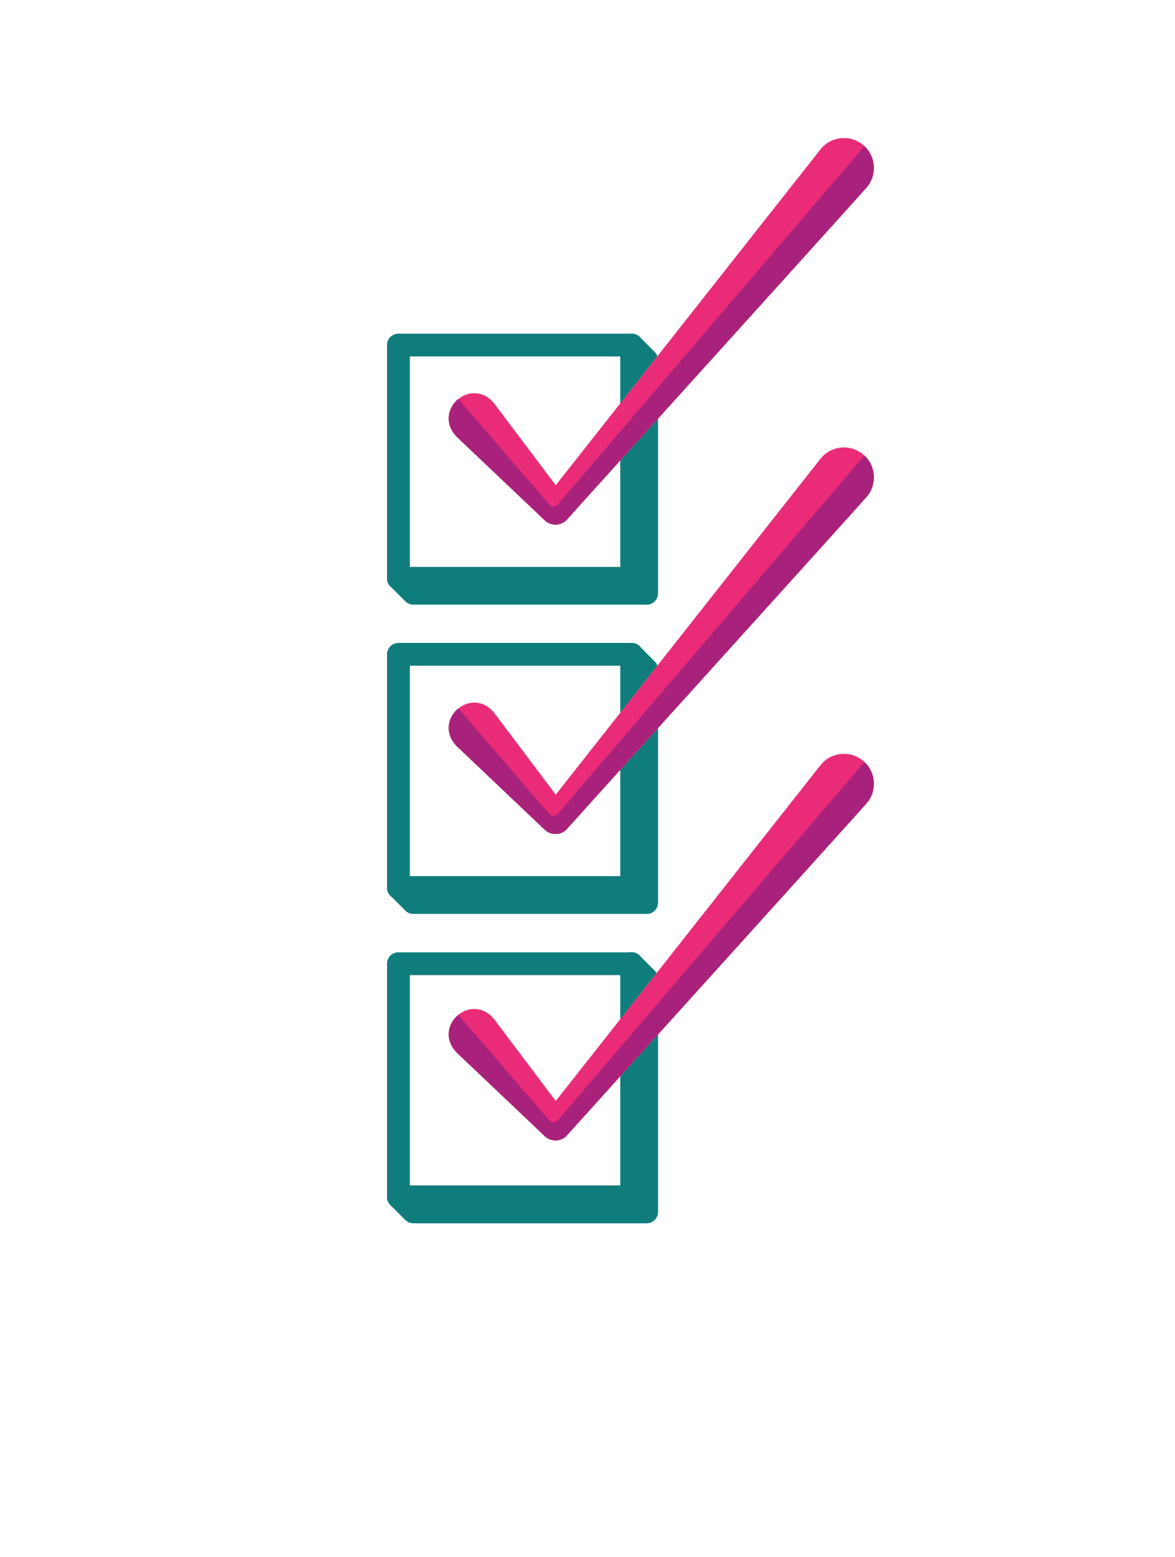
Avsluta mottagningen av valdistriktet
Protokoll i gul valkasse
Förslut valkassarna
Förvara enligt valnämndens instruktioner
Notes:
Protokoll i gul valkasse - Efter att samtliga valkassar är granskade ska protokollet läggas ned i den gula kassen. Lägg protokollet med den första sidan synlig genom plasten på motsatt sida till resultatbilagan.
Förslut valkassarna – Förslut samtliga valkassar
Förvara enligt valnämndens instruktioner - förvara dem enligt valnämndens instruktioner. Förvara alla kassar säkert hos kommunen inför transport och vidarehantering.

